Slide 1
LA SEGURIDAD JURÍDICA
DEL DESPACHANTE DE ADUANAS
ANDRÉS ROHDE PONCE
Exposición presentada en la 41 Asamblea ASAPRA
realizada en
Lima Perú 26 de Octubre de 2010

Slide 2
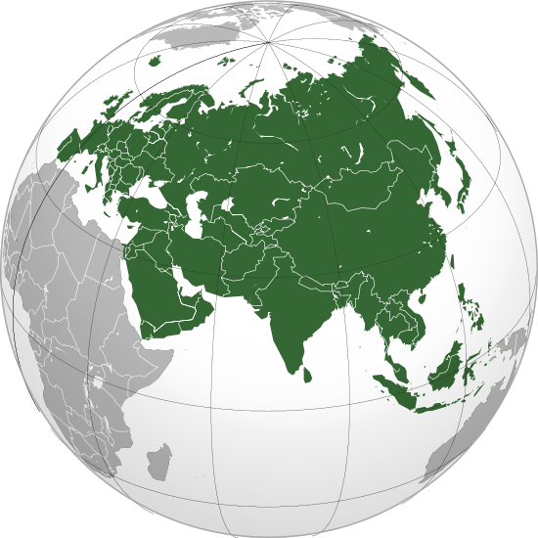
I. CONTEXTO HISTÓRICO
La sobrevivencia basada en la caza, la recolección y la pesca hicieron que el hombre se moviera constantemente de territorios.

Slide 3
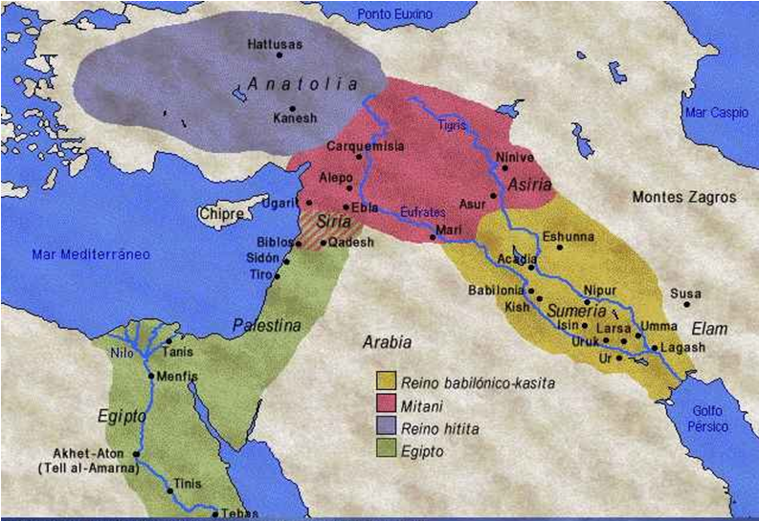
Desde entonces las ciudades se han protegido por murallas (Ur y Babilonia, Mesopotamia, 5,000 a.c.; Troya 4,000 a.c.; Byblos, Fenicia 3,550 a.c.; Menfis, Egipto 3,000 a.c. ), para proteger lo más escaso y valioso: las mujeres y los hombres jóvenes.
TROYA
BIBLOS
BABILONIA
UR
MENFIS

Slide 4
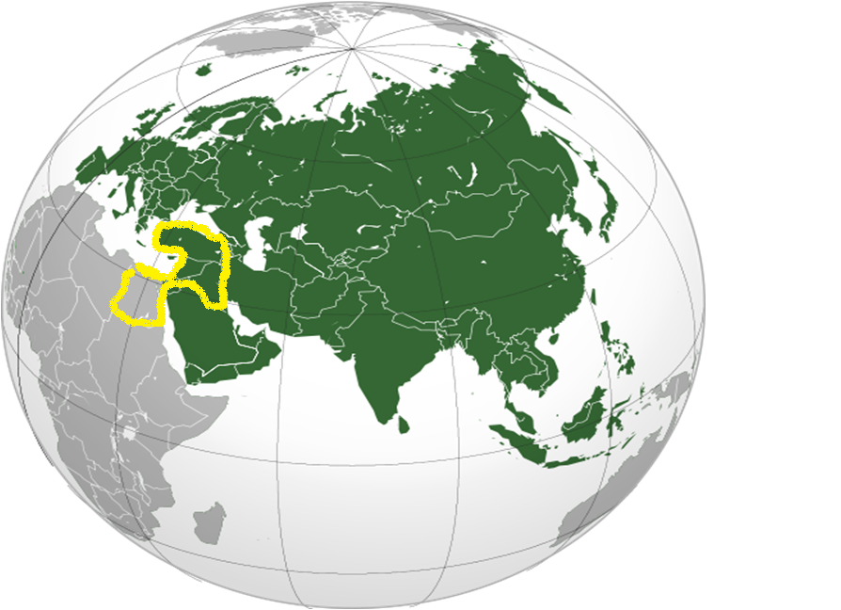
Se entraba o salía por una puerta severamente vigilada y todos los bultos eran inspeccionados por personas de la ciudad de la absoluta confianza que debían conocer de hierbas, animales, vegetales, metales y las cosas mas desconocidas por los demás, evitar envenenamientos o saqueos de armas, alimentos o curaciones.

Slide 5
Las ciudades amuralladas se fueron estableciendo en lugares estratégicos para controlar e impedir el paso a las continuas e incesantes invasiones.
Pérgamo (450 a c) y Alejandría (330) serán puertos de control de paso también en medio de murallas.

Slide 6
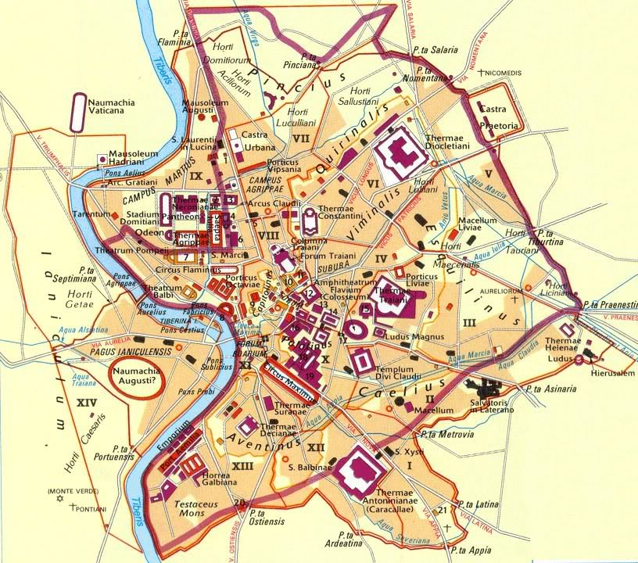
Roma (753 a.c.) también fue destruida 390 a c, y por ello construye su muralla alrededor de las 7 colinas (Serviana).

Slide 7
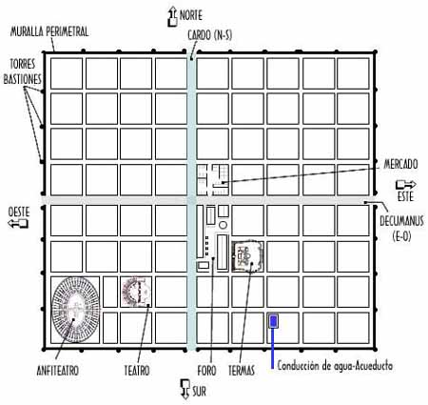
El imperio romano ordenó el modelo urbano dentro de murallas con 4 puertas o aduanas, vigiladas por los militares e inspeccionadas por expertos que debían reconocer y verificar que las cosas y animales que entraran o salieran fueran inocuas. En la edad media todas las ciudades estaban amuralladas.

Slide 8
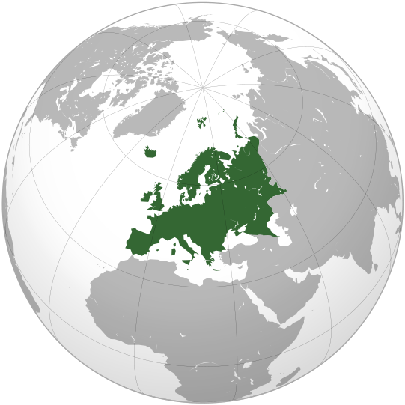
Las murallas fueron sustituidas por fuertes y trincheras en los puntos mas remotos de los territorios, alejando las luchas de los territorios de las ciudades.
El Rey Fernando II de España, ordenó la aplicación del modelo urbano romano a las ciudades que se establecieran en los nuevos territorios de América.

Slide 9
II. CONTEXTO ACTUAL
  El fin de la guerra fría y la composición mundial
  Las amenazas a la seguridad nacional y el sistema financiero global
  Inversión, Comercio y Modelo Económico (IOE)
  Amenazas aduaneras contemporáneas
    ATAQUES TERRORISTAS
    TRÁFICO DE ARMAS, SUSTANCIAS EXPLOSIVAS, ESTUPEFACIENTES, DINERO ÍLICITO, ÓRGANOS HUMANOS Y PERSONAS.
    INCREMENTO DE FRAUDE POR ORIGEN, VALOR Y TRIBUTOS INTERNOS.
    ATAQUES A LA PROPIEDAD INTELECTUAL
    DESMANTELAMIENTO DE VIEJOS CONTROLES

Slide 10
III. NECESIDAD ESTATAL DEL AUXILIAR ADUANERO
El Estado vigila las fronteras pero necesita auxilio para impedir que el vertiginoso tránsito a través de sus aduanas cause la entrada o salida de cosas prohibidas o que dañen a su población, su industria y al erario público.
La entrada dañina de mercancía de difícil identificación, de doble uso, documentación en idioma extranjero, expresada con tecnicismos requiere la experiencia y conocimientos especiales que permitan descubrir e impedir el engaño y el disimulo.
El Control Aduanero necesita del Auxiliar que le genere y provea de información, filtrada y depurada en sus habilidades, que sumada con otras active y funcione un sistema de inteligencia o análisis de riesgo.

Slide 11
IV. ATRIBUTOS Y DEBERES DEL AUXILIAR ADUANERO
Atributos
  Ciudadano
  Honestidad
  Pericia y experiencia
  Confianza intuitu personae
Deberes
  Lealtad al Estado
  Declarar la veracidad y autenticidad que le conste
  Impedir violaciones al control aduanero
  Denunciar cualquier intento de violación que conozca

Slide 12
V. RESPONSABILIDADES, PRERROGATIVAS Y SANCIONES
Responsabilidades
  Auxiliar a la autoridad aduanera.
  Aplicar toda su pericia en someter las mercancías al control aduanero.
  Dedicarse exclusivamente a la función de auxiliar aduanero.
  No recibir ningún emolumento adicional a lo debido
Prerrogativas
  Estabilidad en la función
  Condiciones para la ejecución de su función
  Garantías legales frente a los introductores y extractores
Sanciones
  Cancelación por contrabando deliberado.

Slide 13
VI. ESTATUTO DE EMPRESARIO
Calificación en algunas leyes de comisionista, comerciante o empresario.
Con facultad de ejecutar actos de comercio por cuenta y nombre propios.
Propietario de medios de transporte y almacenista.
Relacionado con el importador y exportador por una paga de dinero
Titular de una autorización de “competencia técnica” o “de oficio”.
Dedicado a esa actividad con fines económicos o lucrativos
Autocalificado como “iniciativa privada”, inmerso en el ámbito de la competencia económica.
Sujeto a las sanciones graves aduaneras por declarante solidario con el propietario de las mercancías.

Slide 14
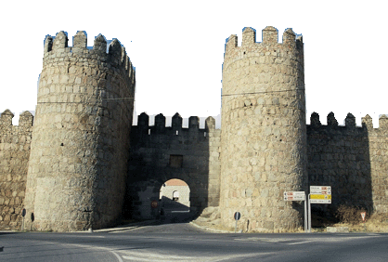
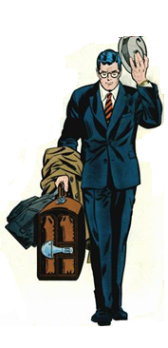

VII. INSEGURIDAD JURÍDICA POR DUALIDAD
AMBIGÜEDAD DE SU ESTATUTO JURÍDICO Y DUALIDAD EN SUS FUNCIONES

Slide 15
VIII. CONDICIONES PARA LA LIBRE DECLARACIÓN ADUANERA
1. Del Sistema Aduanero.
Alto control de la entrada y salida de los transporte y contenedores; de los residentes y de los pasajeros internacionales.
Total control de ingresos personales y corporativos “cualquier fuente, cualquier concepto”.
Alta bancarización de la actividad económica.
Reducida o nula presencia de “economía informal”.
Elevada “cultura de cumplimiento” y eficacia de mecanismos anti-corrupción.
2. Del sistema comercial.
Rol participativo de sus empresas en el mercado internacional.
Integración horizontal en su cadena productiva (vendedor-transporte-comprador) y vertical (materias-insumos-intermedios-acabados-empaque).
Encadenamiento de su pequeña empresa a los procesos de las grandes.
No uso de medidas tributarias como barreras comerciales.

Slide 16
¡Muchas Gracias
andres_rohde@hotmail.com

